Slide 1

Bài 5 :
VĂN BẢN 2:
CÁCH GHI CHÉP ĐỂ NẮM CHẮC NỘI DUNG BÀI HỌC

Slide 2




KHỞI ĐỘNG

Slide 3



1
2
3
4
Ô CỬA BÍ MẬT
BÀI HỌC

Slide 4

Câu 1: Thông tin cơ bản là gì?
Đáp án:
Là thông tin chính, quan trọng toát ra từ toàn bộ văn bản

Slide 5
Câu 2: Chi tiết trong văn bản thông tin là gì?
Đáp án:
Là đơn vị nhỏ là cơ sở và góp phần làm sáng tỏ thông tin chính

Slide 6
Câu 3: Cước chú trong văn bản là gì?
Đáp án:
Là lời giải thích liên quan đến từ ngữ, chi tiết, nguồn trích dẫn trong từng tang văn bản

Slide 7
Câu 4: Tài liệu tham khảo là gì?
Đáp án:
Là danh mục các tài liệu ( sách, công trình, bài báo….) được tác giả văn bản trích dẫn.

Slide 8

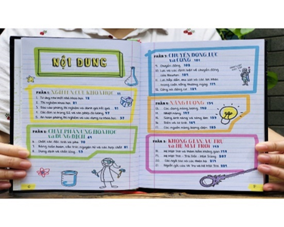
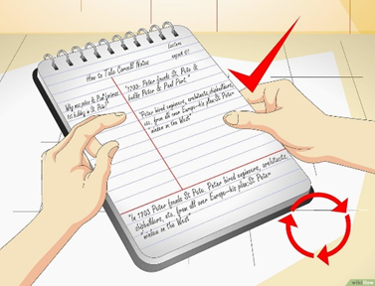


Slide 9
HÌNH THÀNH KIẾN THỨC

Slide 10



I. Trải nghiệm cùng văn bản

Slide 11

Đọc văn bản
Biết cách đọc thầm, biết cách đọc to, trôi chảy, phù hợp về tốc độ đọc
Trả lời được các câu hỏi dự đoán, theo dõi

Slide 12
Phiếu học tập 1
Xuất xứ
Thể loại
Phương thức biểu đạt
Bố cục

Slide 13
Phiếu học tập 1
Tác giả Du Gia Huy
(In trong Bí kíp ghi chép hiệu quả, Di Huân minh họa, Thiện Minh dịch)
Xuất xứ
Thể loại
Phương thức biểu đạt
Bố cục
văn bản thông tin
Thuyết minh
(2 phần)
+Phần 1 (từ đầu đến “một trong các cách sau đây”):
Giới thiệu về ghi chép và cách để ghi chép
+Phần 2 (còn lại): Các cách ghi chép hiệu quả

Slide 14
II. Suy ngẫm và phản hồi

Slide 15
1/ Giới thiệu về ghi chép
Đoạn văn in nghiêng có vai trò như thế nào trong văn bản?

Slide 16
Nhằm giải thích ý nghĩa cho thuật ngữ chính ghi chép là gì có trong văn bản?

Slide 17

THẢO LUẬN NHÓM
. Những dấu hiệu nhận biết loại văn bản giải thích về một quy tắc hay một luật lệ
Văn bản có các bước hướng dẫn và các đề mục rõ ràng,
có hình ảnh minh họa cụ thể.
Văn bản trên giới thiệu những mẹo đọc
liên quan đến hoạt động học tập.
DẤU HIỆU NHẬN BIẾT
Văn bản cung cấp thông tin bổ ích và
được trình bày ngắn gọn, dễ hiểu.
Mục đích văn bản: hướng dẫn học sinh cách ghi chép khoa học để nắm bắt thông tin văn bản nhanh nhất.

Slide 18




Nhận xét về mối quan hệ giữa đặc điểm với mục đích viết của văn bản?

Slide 19
Đặc điểm văn bản: rõ ràng, dễ hiểu, ngắn gọn, được chia ra làm nhiều đề mục và có hình ảnh minh họa.
mối quan hệ giữa đặc điểm với mục đích viết của văn bản
Đặc điểm trình bày của văn bản và mục đích có sự gần gũi, phối hợp chặt chẽ với nhau
Mục đích viết văn bản: hướng dẫn học sinh cách ghi chép khoa học để nắm bắt thông tin văn bản nhanh nhất.

Slide 20
2: các cách ghi chép hiệu quả
Hình minh họa trong mục A (Phương pháp phân vùng) đã hỗ trợ như thế nào cho phần lời trong việc thể hiện thông tin cơ bản ở mục này

Slide 21
2: các cách ghi chép hiệu quả
01
02
Hình minh họa trong mục A đã giúp cho người đọc hình dung một cách cụ thể hơn, giúp phần lời được thể hiện rõ ràng hơn.

Slide 22

Việc tách riêng mỗi “mẹo nhỏ” trong ghi chép thành một đoạn riêng và đánh dấu bằng gạch đầu dòng trong mục Mẹo nhỏ giúp ghi chép để khi đọc là hiểu ngay có tác dụng gì trong việc thể hiện thông tin chi tiết của văn bản?

Slide 23
Có tác dụng làm cho thông tin sáng rõ, dễ hiểu hơn. Từ những mẹo này, học sinh nắm bắt nhanh bài đọc và tiếp thu cách ghi chép thông tin hiệu quả nhất

Slide 24
Theo em, các từ ngữ, câu văn được in đậm và được đánh dấu bằng các chữ số 1,2,3,4 ở một số dòng trong mục B (Học cách tìm nội dung chính) có tác dụng gì trong việc thể hiện thông tin cơ bản của văn bản?

Slide 25
Có tác dụng nêu những nội dung chính trong việc thể hiện thông cơ bản của văn bản.

Slide 26
III. Tổng kết

Slide 27

1. Nghệ thuật
Em có nhận xét gì về ngôn từ và hình thức mà văn bản sử dụng?
Hình thức rõ ràng, dễ hiểu, ngắn gọn, được chia ra làm nhiều đề mục và có hình ảnh minh họa.
Ngôn từ có tính chính xác, cô đọng, chặt chẽ

Slide 28
2/ Nội dung
Qua giờ học, văn bản đã mang lại những điều gì có ích cho việc ghi chép trong học tập của em?
Nội dung chính của văn bản “cách ghi chép để nắm được nội dung bài học”?
Văn bản hướng dẫn cách ghi chép thông tin nhanh và nắm thông tin hiệu quả.
Văn bản đã mang lại nhiều điều có ích cho việc ghi chép trong học tập của em
Cách lập ra quy tắc ghi chép
Cách tìm nội dung chính
Cách phân tích và đối chiếu
=> Đây đều là những điều cần thiết cho việc ghi chép giúp em ghi chép khoa học và dễ hiểu hơn.

Slide 29
LUYỆN TẬP

Slide 30
Hãy viết một đoạn văn chia sẻ cách học bài ở nhà của em.

Slide 31
VẬN DỤNG

Slide 32
Hãy viết bài văn khoảng 150 đến 200 chữ hướng dẫn bạn của mình làm một đồ chơi đơn giản.

Slide 33
HƯỚNG DẪN TỰ HỌC
01
02
* Làm bài tập câu hỏi vận dụng, nộp bài qua Zalo .
* Chuẩn bị bài mới.

Slide 34
HẸN GẶP LẠI!

